Slide 1
Информационные технологии для автоматизации работы энергетических предприятий

Slide 2
Задачи, решаемые ИС
Контроль и повышение эффективности процесса производства и транспортировки теплоты и электрической энергии.
2. Автоматизация процесса обеспечения сбытовой деятельности генерирующих предприятий на оптовом и розничном рынках электроэнергии и мощности.
3. Автоматизация процесса учета, планирования и управления материальными ресурсами в крупных энергетических компаниях

Slide 3
Задачи, решаемые подсистемой
Оптимизация режимов работы оборудования
2. Мониторинг режимов работы
Контроль состояния оборудования
4. Прогнозирование
5. Расчет топливных приростов
Расчет технологического минимума
Сокращение потерь тепловой энергии и электропотребления на технологические процессы транспорта и распределения тепловой энергии…

Slide 4
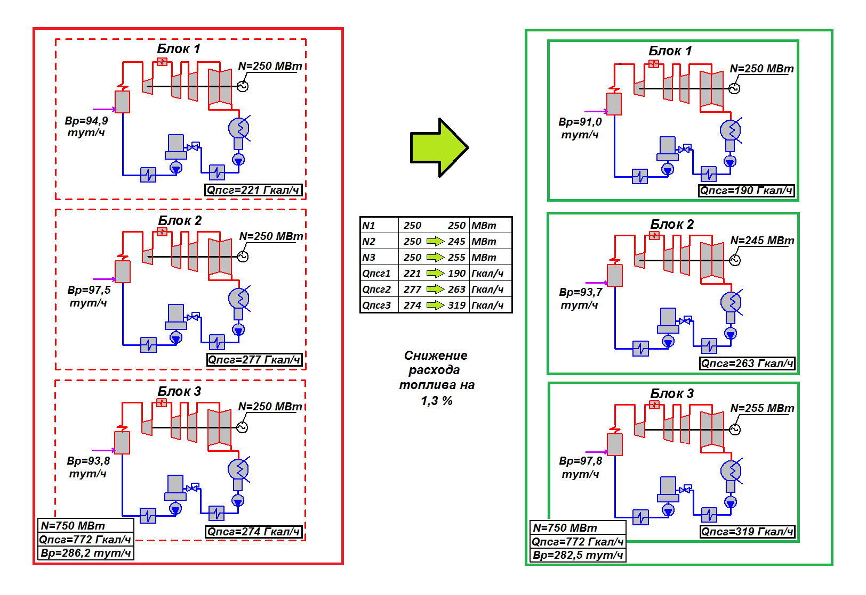
Оптимизация режимов работы
Виды: оптимизация режимов работы ТЭЦ с заданным составом оборудования, оптимальный выбор генерирующего оборудования, оптимизация работы отдельного оборудования .
Критерии: минимизация суммарного расхода топлива, максимизация маржинального дохода, повышение КПД и т.д..
Южная ТЭЦ-22 (первая очередь), 3 энергоблока Т-250/300

Slide 5
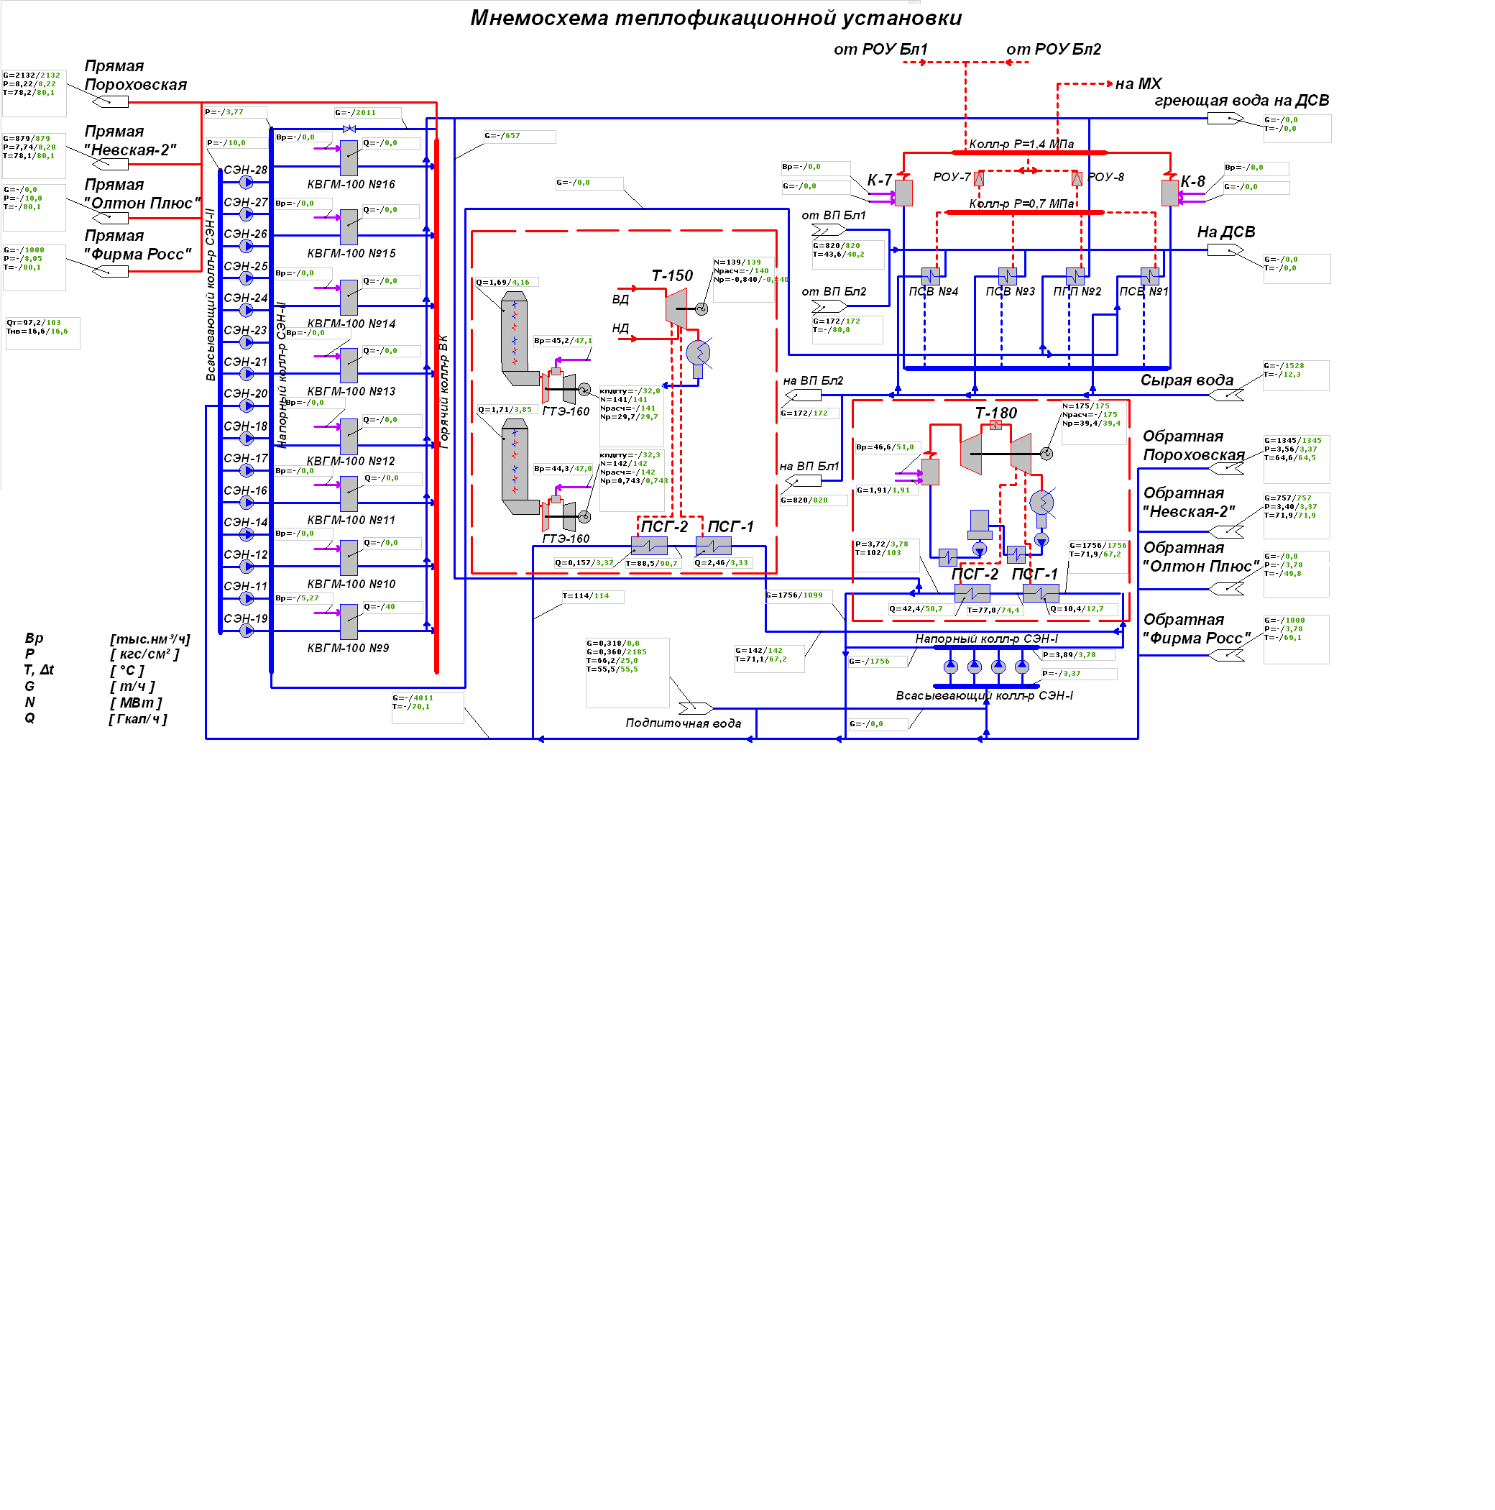
Мониторинг режимов
Результаты расчета мониторинга на схеме ТФУ Правобережной ТЭЦ-5

Slide 6
Мониторинг. Задачи
Сбор и хранение информации, поступающей из АСУТП, АСКУЭ, АСКУГ, АСКУТ и др. источников
Моделирование текущих и нормативных энергетических характеристик отдельных видов оборудования и энергообъекта в целом
Расчет фактических и нормативных ТЭП в режиме реального времени
Контроль отклонений значений фактических ТЭП от нормативных (контрольных)
Контроль эффективности режимов работы станции, оборудования, теплосетей
Автоматическое оповещение при выходе контролируемых параметров за границы уставок
Анализ трендов комплексных параметров оценки технического состояния оборудования
Анализ динамики изменения фактических и нормативных ТЭП
Расчет фактических и нормативных ТЭП за произвольный отчетный период
Формирование отчетной документации за любой период времени в соответствии с заданными списком и формами, а также в произвольной форме

Slide 7
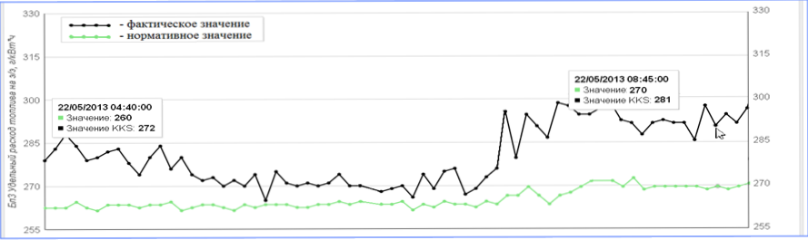
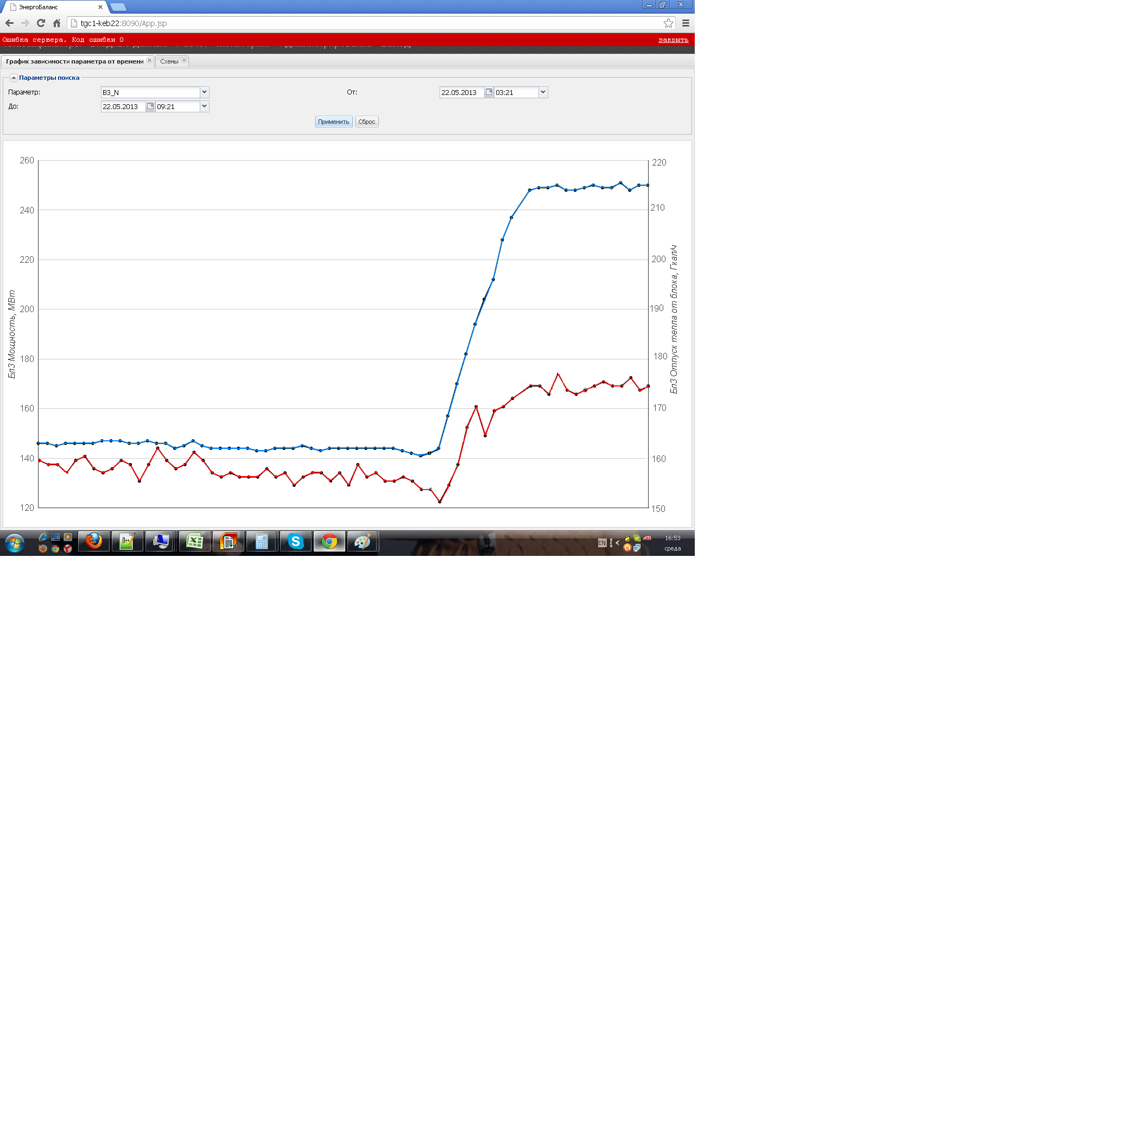

Контроль режимов работы оборудования
N=250МВт
Q=18Гкал
N=150МВт
Q=156Гкал/ч
Q=173Гкал/ч
Удельный расход условного топлива на отпуск электроэнергии
Южная ТЭЦ-22 ПАО «ТГК-1»

Slide 8

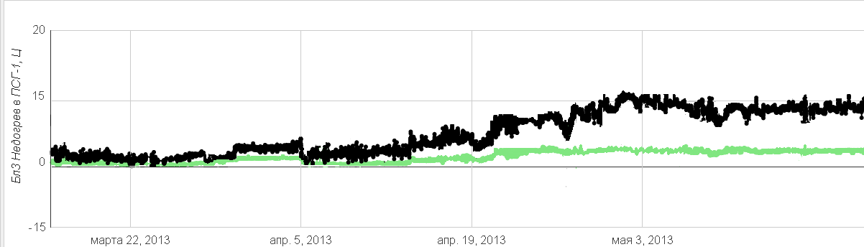
Контроль состояния оборудования
Инструмент для принятия решений:
Дефектация
Своевременный вывод в ремонт
Автоматическое оповещение при выходе за уставки контролируемых параметров
dTsфакт=15˚С
dTsконтр=4 ˚С
Недогрев ПСГ-1, ˚С, Южная ТЭЦ-22

Slide 9
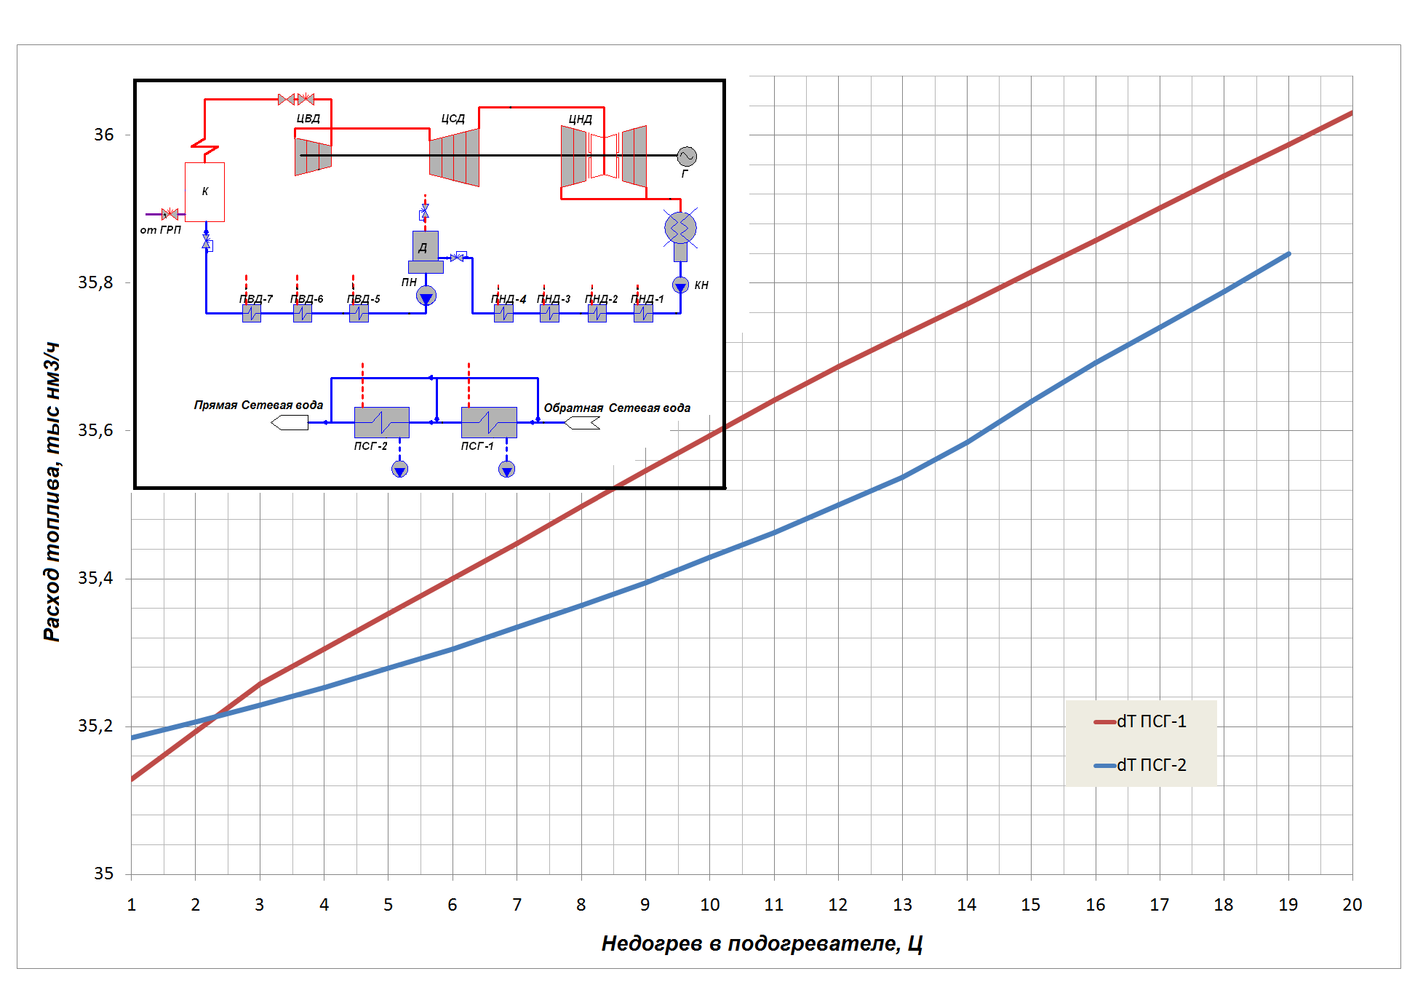
Прогнозирование
Расчет экономического обоснования по ремонту и модернизации оборудования
Использование для обучения
Прогнозирование параметров эффективных ценовых заявок на ОРЭМ (ВСВГО, РСВ, БР)
Зависимость расхода топлива от недогревов в ПСГ-1 и
ПСГ-2 (Турбина Т-100 N=100МВт Qто=150Гкал)

Slide 10
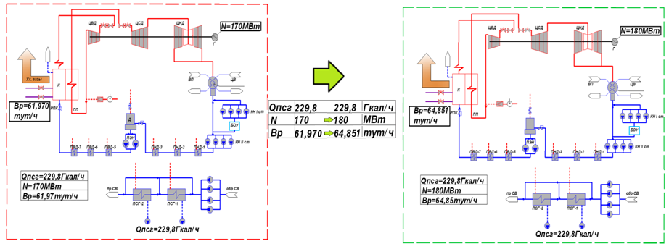
Расчет топливных приростов
Правобережная ТЭЦ-5 ПАО «ТГК-1», Т-180/210-130
При увеличении мощности на 10 МВт, расход топлива увеличился на 2,88 тут/ч

Slide 11
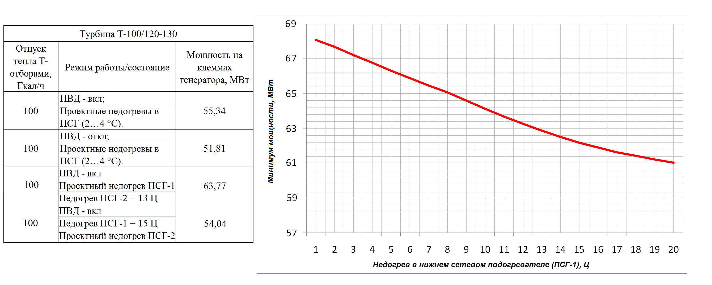
Расчет технологического минимума
Виды:
определение значения минимальной электрической нагрузки отдельных турбоагрегатов и ТЭС в целом при заданном отпуске тепла для заданного состава оборудования;
-определение оптимального состава работающего оборудования при заданном отпуске тепла от ТЭС по критерию минимизации выработки суммарной электрической энергии.
Расчет технологического минимума, турбина Т-100

Slide 12
Отчетные формы
Автоматизированный расчет
Отправка необходимых отчетных форм за заданный период

Slide 13
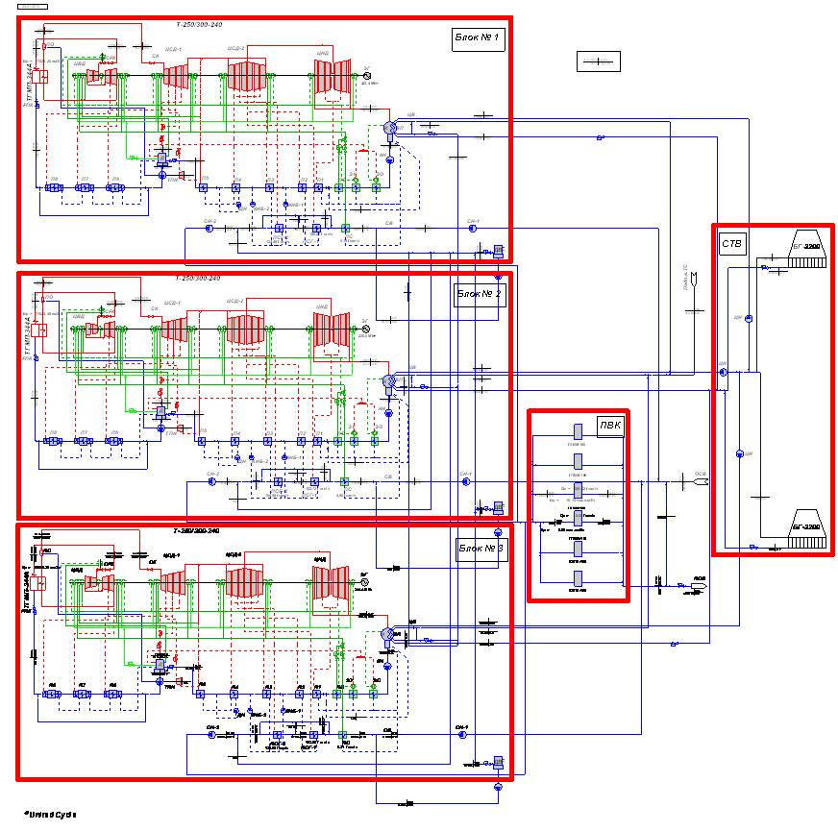
Используемые средства
Математическое моделирование: в САПР United Cycle, с помощью НТХ, с помощью эксплуатационной документации…
Расчетная схема математической модели Южной ТЭЦ-22(первая очередь)

